Slide 1

Tourn It On
Ein Turnierplaner für jeden Geschmack
Nukri Alaverdashvili, Kevin Blümel, Ahmet Meto, Paul Steguweit

Slide 2
Agenda
Ideen & Konzepte
Tools
Dashboard
Turnierbaum
Login / Register
Wizard
Ausblick

Slide 3

Ideen & Konzepte
3

Slide 4


Tools
4

Slide 5

Dashboard
5

Slide 6

Turnierbaum
6

Slide 7
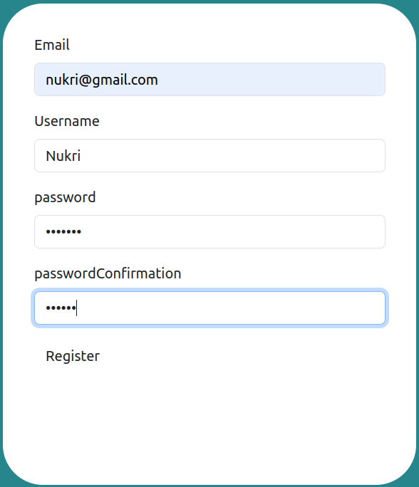
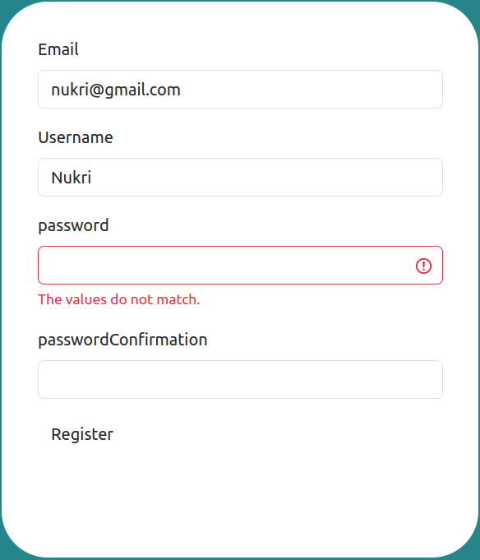
Register
7

Slide 8
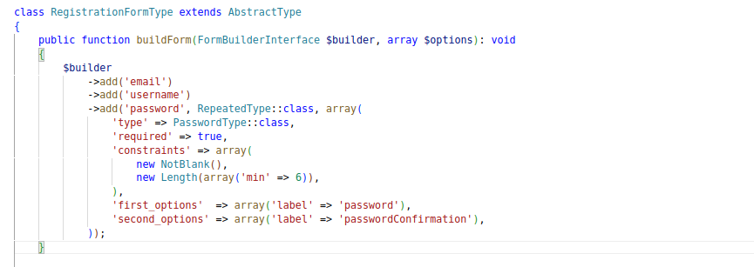
Register
8

Slide 9

Login
9

Slide 10
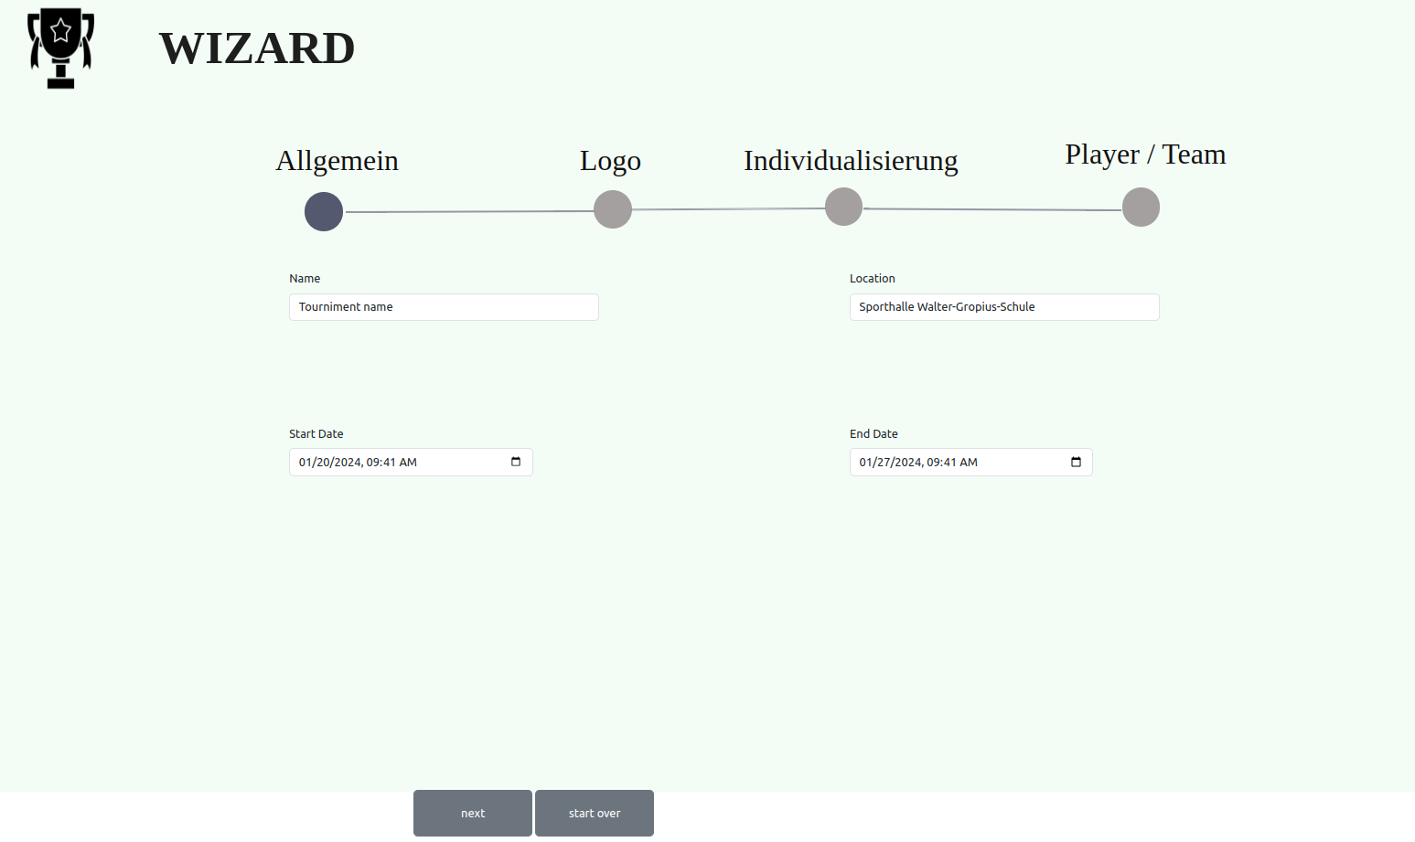
Wizard
10

Slide 11
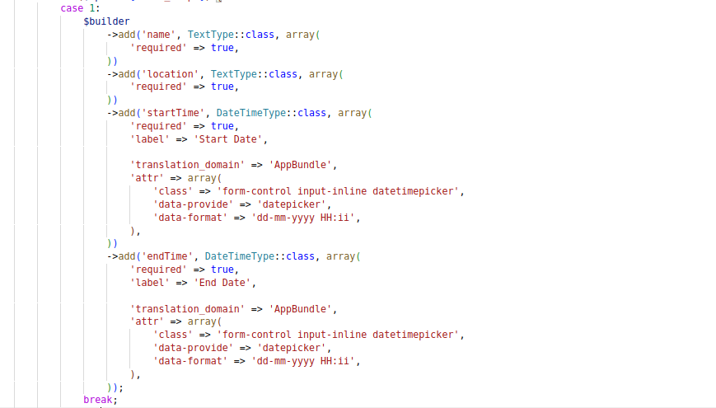
Wizard
11

Slide 12
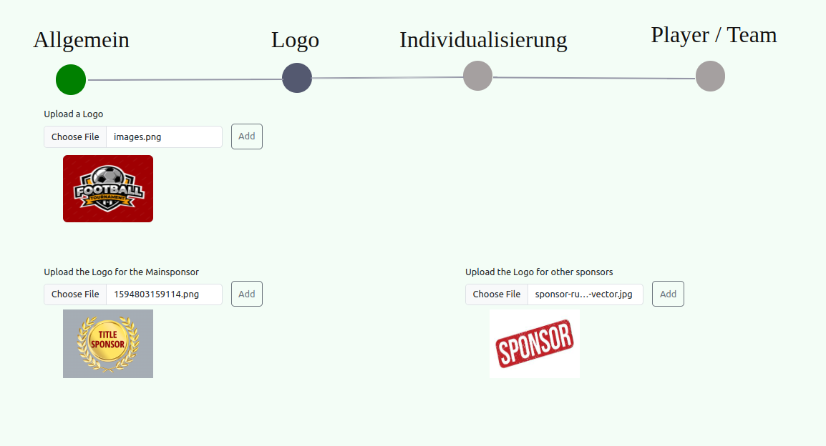
Wizard
12

Slide 13
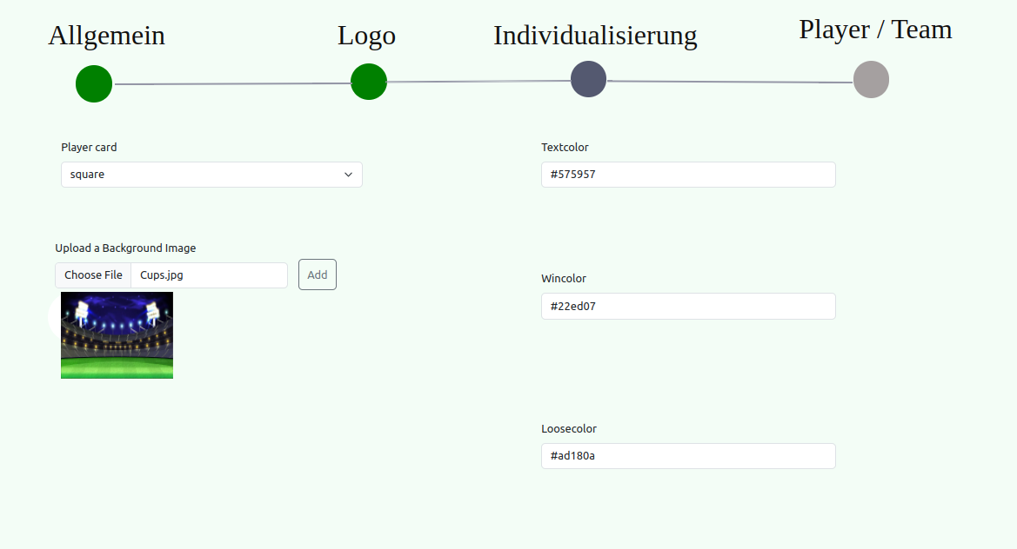
Wizard
13

Slide 14
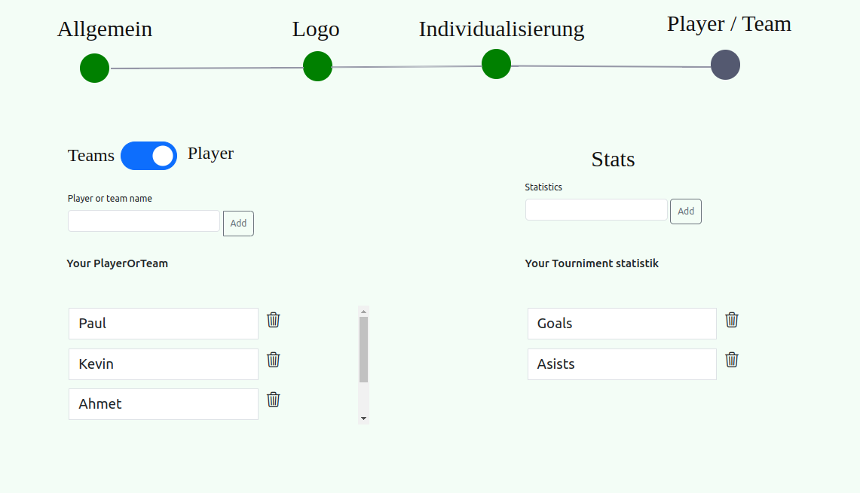
Wizard
14

Slide 15
Ausblick
Modus: Gruppenphase
Mehr Variationen / Vorlagen
Upload eigener Vorlagen
Überblick Statistiken
Einbindung Benutzerprofil
15

Slide 16
Vielen Dank für
Ihre Aufmerksamkeit!

